Slide 1
Rush Hour
ProgrAmsterdam
Kevin Vuong
Michael Berend
Jelle Roebroek

Slide 2
1.
Inleiding opdracht
Let’s start with the game

Slide 3
Inleiding Opdracht
Schrijf een computer programma dat zorgt dat de rode auto in zo min mogelijk stappen naar buiten kan.

Slide 4
Rush Hour
Rode auto geblokkeerd door andere auto’s
In zo min mogelijk stappen naar buiten
7 grids

Slide 5
2.
Borden en State Spaces

Slide 6
State Space
Hoe berekend?

Slide 7
State Spaces
Game 1 Upperbound: 1.000.000 spaces
Game 2
Upperbound: 13.500.000 spaces
Game 3 Upperbound: 2.025.000 spaces

Slide 8
State Spaces
Game 4 Upperbound: 6.776 • 10⁹ spaces
Game 5
Upperbound: 1.26467•10¹⁴ spaces
Game 6 Upperbound: 5.16408•10¹⁴ spaces

Slide 9
State Spaces
Game 7 Upperbound: 1.197•10²⁷ spaces

Slide 10
2.
Algoritmes

Slide 11
Algoritmes
Random
Breadth First Search
Depth First Search
Beam search
A-Star

Slide 12
Random Algoritme
Waarom
Alvast een indicatie van oplossing

Slide 13
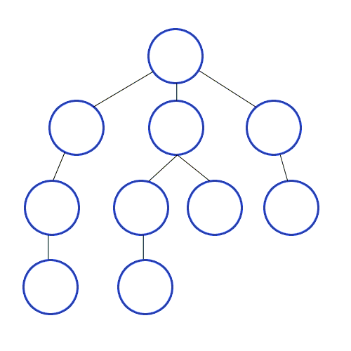
Breadth First Search
Waarom
Altijd kortste pad
Nadelen
Veel geheugen

Slide 14
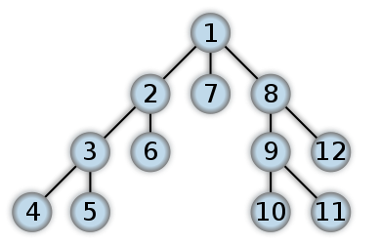
Depth First Search
Waarom
Kost minder geheugen
Nadelen
Niet altijd kortste pad
Maximale diepte nodig
States meerdere keren bezocht

Slide 15
Beam Search
Waarom
Minder geheugen
Nadelen
Pruning nodig
Heuristiek nodig
Een eindoplossing nodig
Heuristiek
X_{i}: veranderbare positie van auto i op bekeken configuratie
Y_{i}: veranderbare positie van auto i op eind configuratie
Score = ∑_{i} | X_{i} – Y_{i} |

Slide 16
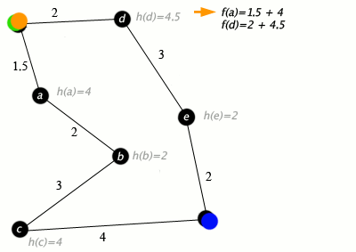
A-Star Algoritme
Waarom
Altijd korste pad
Nadelen
Eind bord nodig
Heuristiek nodig, die moet
onderschatten
Heuristiek
X_{i}: veranderbare positie van auto i op bekeken configuratie
Y_{i}: veranderbare positie van auto i op eind configuratie
Score = ∑_{i} 1_{| Xi – Yi | > 0}

Slide 17
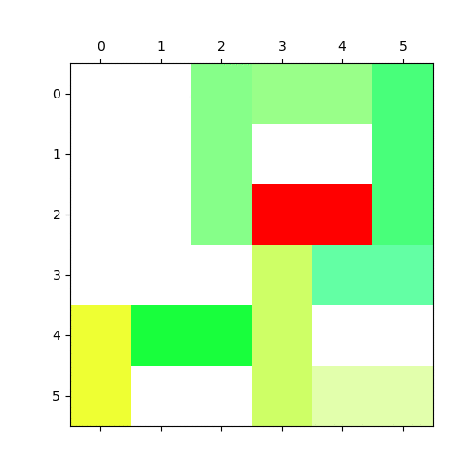
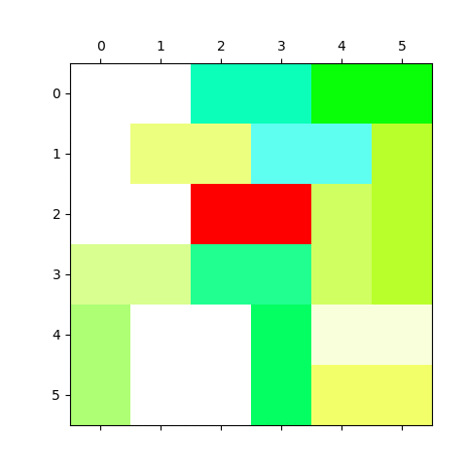
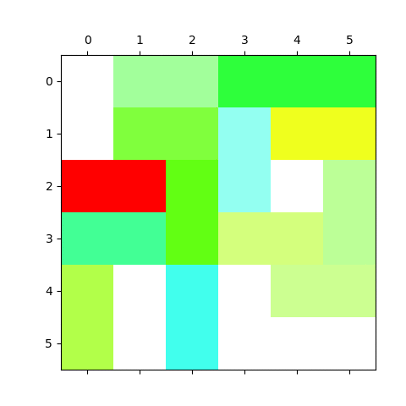
Beste oplossingen
Game 1
33 zetten
Game 2
15 zetten
Game 3
21 zetten
Alle algoritmes
Alle algoritmes
Alle algoritmes

Slide 18
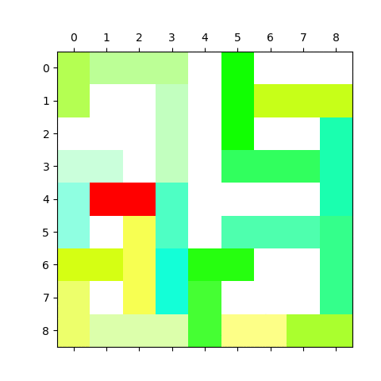
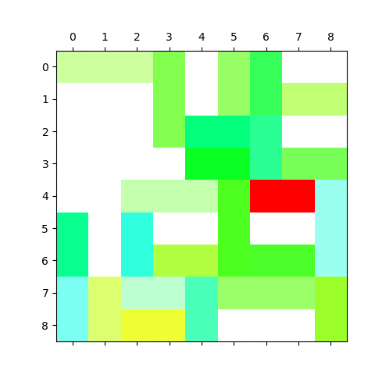
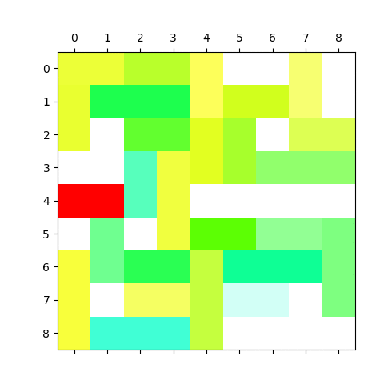
Beste oplossingen
Game 4
27 zetten
Game 5
23 zetten
ssdfsdf
Game 6
18 zetten
Alle algoritmes
A Star, Beam Search
A Star, Beam Search

Slide 19
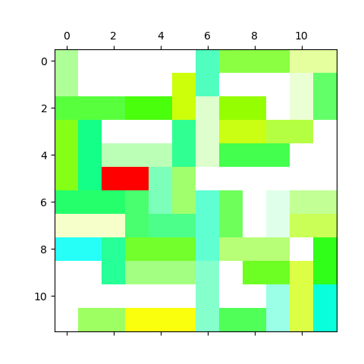
Beste oplossingen
Game 7
25 zetten
A Star, Beam Search

Slide 20
4.
Experimenteren

Slide 21
Experimenten
Verdeling oplossingen random
Statespace
Beam search experiment

Slide 22
Beam Search Experiment
Spellen
 | 1 | 2 | 3 | 4 | 5 | 6 | 7
10 | 48, < 1 sec | 16, < 1 sec | 26, < 1 sec | 37, 4 sec | 22, < 1 sec | 22, 2 sec | geen oplossing
50 | 45, < 1 sec | 15, < 1 sec | 21, < 1 sec | 33, 8 sec | - | 18, 2 sec | geen oplossing
100 | 40, 1 sec | - | - | 31, 9 sec | - | - | geen oplossing
150 | 39, 2 sec | - | - | 32, 13 sec | - | - | 25, 25 sec
200 | 37, 2 sec | - | - | 27, 14 sec | - | - | -
250 | 35, 2 sec | - | - | - | - | - | -
400 | 34, 3 sec | - | - | - | - | - | -
500 | 33, 3 sec | - | - | - | - | - | -
1000 | - | - | - | - | - | - | -
2000 | - | - | - | - | - | - | -
5000 | - | - | - | - | - | - | -
10000 | - | - | - | - | - | - | -
20000 | - | - | - | - | - | - | -
Breedte

Slide 23
6.
Conclusie & vervolg onderzoek

Slide 24
Conclusie
Voorkeur altijd naar klassieke BF search
Bij borden waar brute forcen niet mogelijk is, A-star gebruiken
Voorkeur gaat uit naar A-Star ipv Beam Search

Slide 25
Vervolg onderzoek
Meer heuristieken
Daarmee meer experimenteren

Slide 26
Hartelijk dank!
Vragen?
Kevin Vuong
Michael Berend
Jelle Roebroek

